Slide 1

Проект Открытая школа

Slide 2
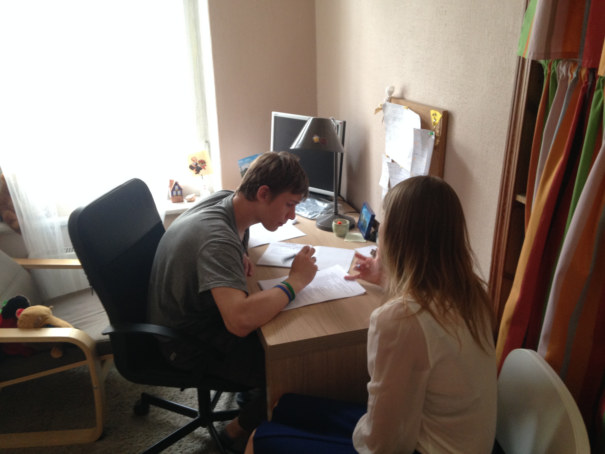
За 2.5 года не менее 94 подростков, совершивших преступления и правонарушения. получили помощь через реализуемый проект «Открытая школа»

Slide 3
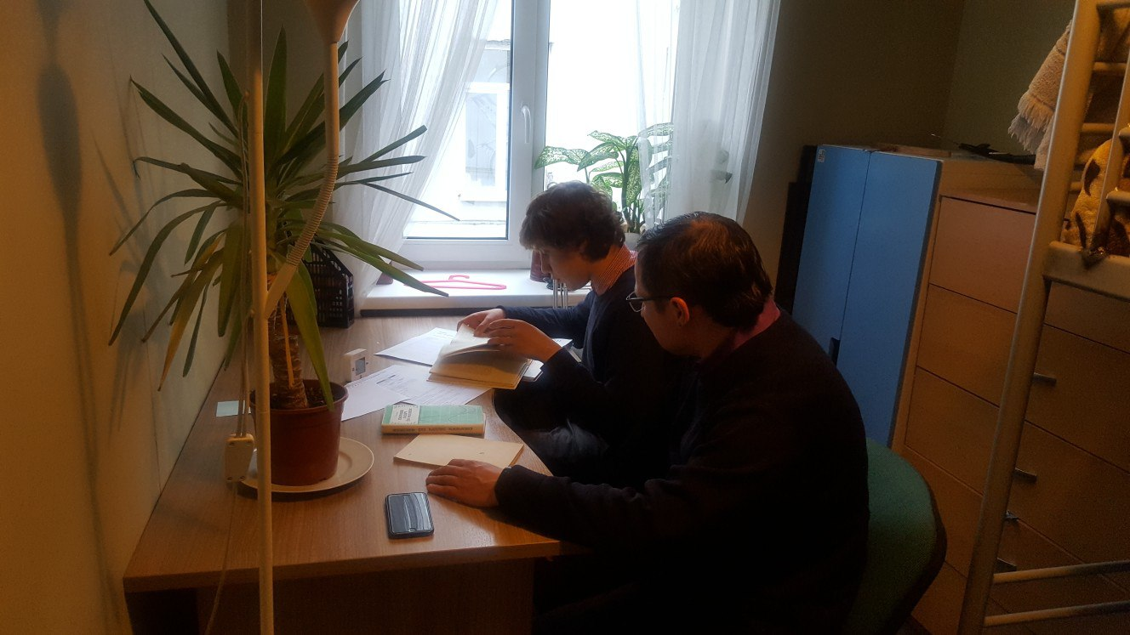
За 2016-2017 год в проекте было задействовано около 71 волонтера

Slide 4
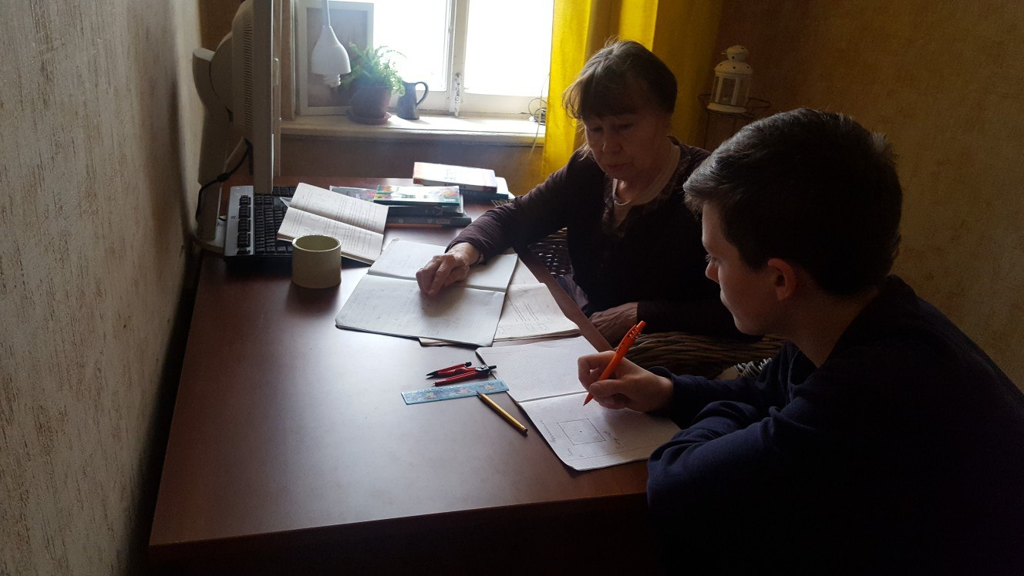
Благодаря реализации проекта «Открытая школа» у воспитанников Центра появляется возможность окончить школу и продолжить обучение в профессиональном образовательном учреждении

Slide 5
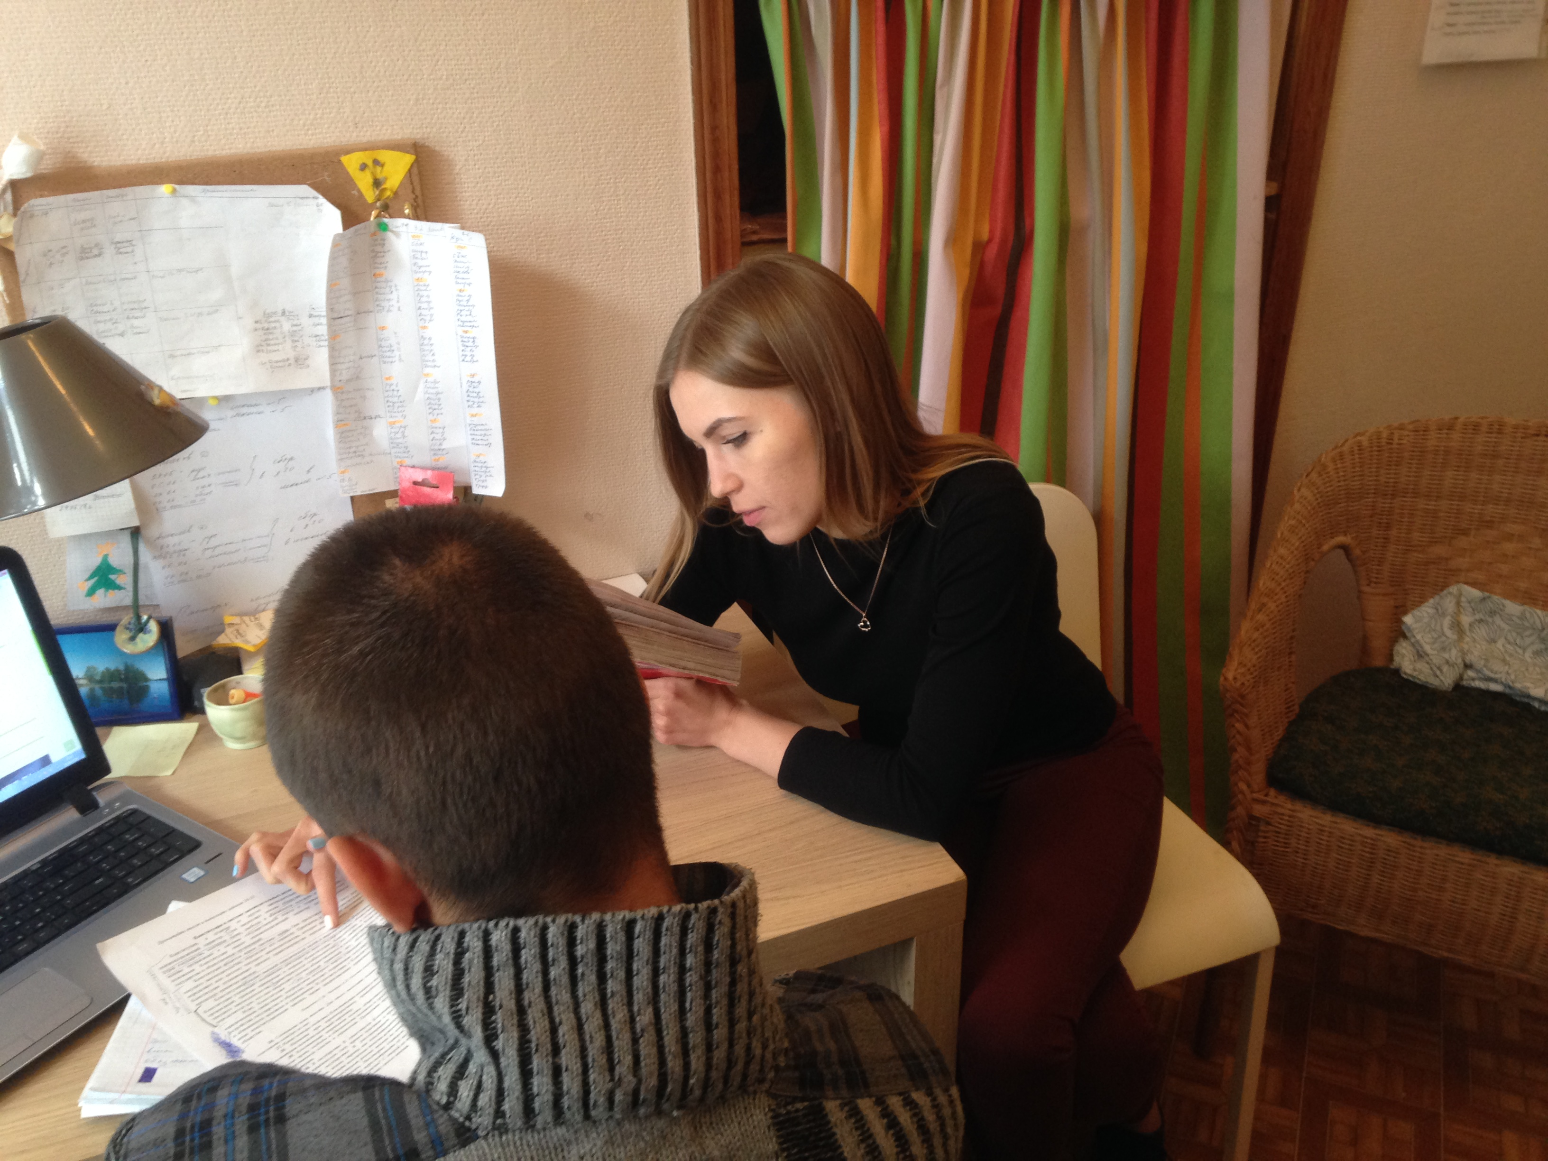
Со стороны представителей школ отмечается повышение уровня мотивации к обучению у воспитанников, занимающихся с волонтерами Центра

Slide 6
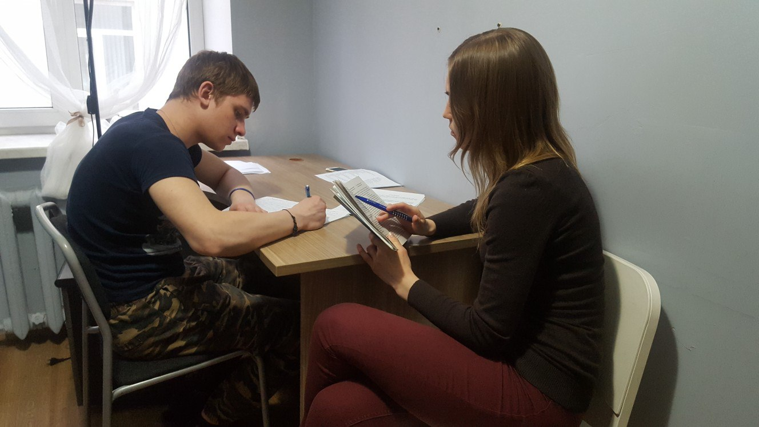
Для всего общества проект «Открытая школа» несет очень большую значимость, а именно: уменьшается количество подростков, вовлеченных в криминал,

Slide 7
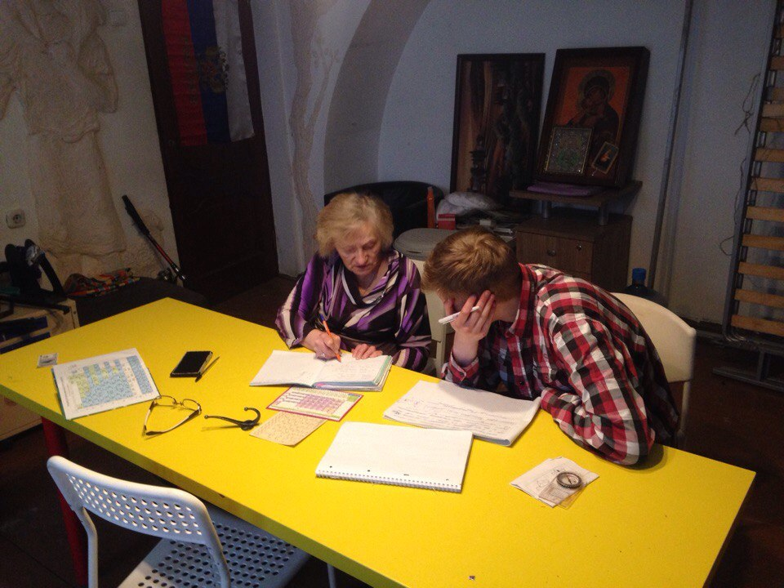

Slide 8
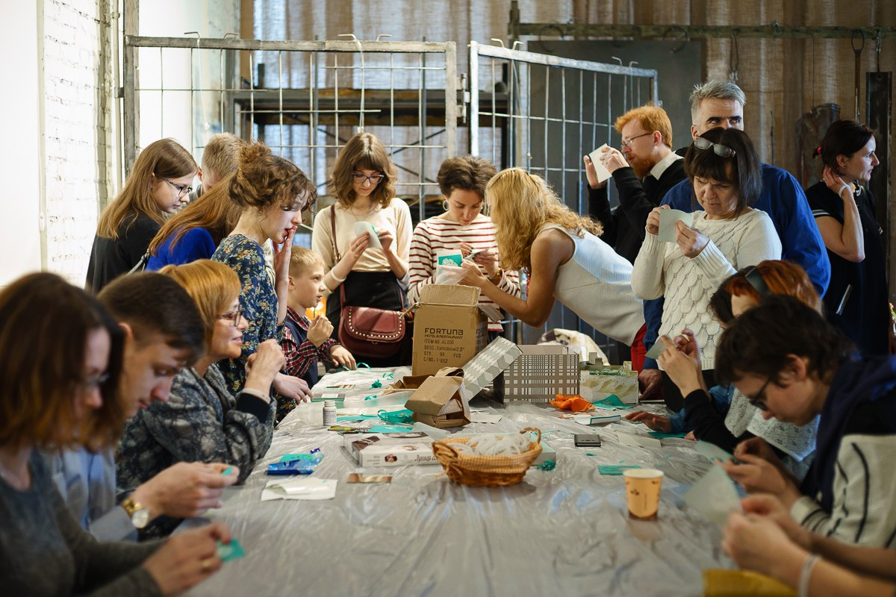
Для волонтеров было организованно специальное мероприятие к 13 летию Центра

Slide 9
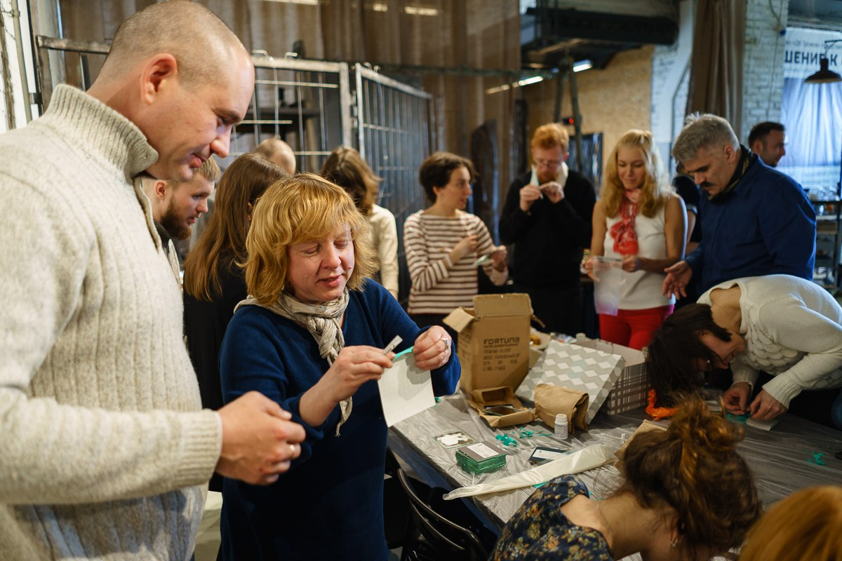
Творческие мастер-классы

Slide 10
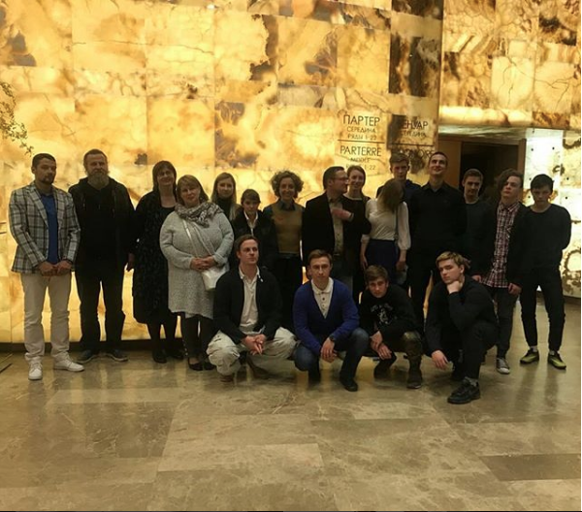
Совершаются совместные выезды сотрудников, волонтеров и воспитанников Центра в Мариинский театр

Slide 11
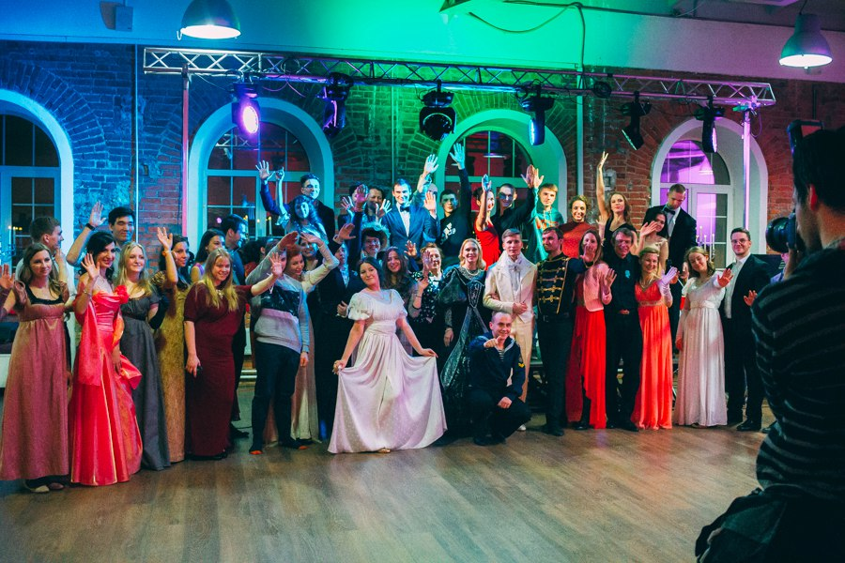
В 2016 году был организован Пушкинский бал, в котором приняли участие, как и воспитанники Центра, так и волонтеры

